Slide 1
Uskrs
Jana Marenković, 5.b; OŠ Glina

Slide 2
Uskrs
Uskrs je najveća kršćanska svetkovina.
Na taj dan je Uskrsnuće Isusa Krista.
Dan na koji se slavi svetkovina Uskrsa računa se 40 dana od Pepelnice.
To vrijeme naziva se Korizma.

Slide 3
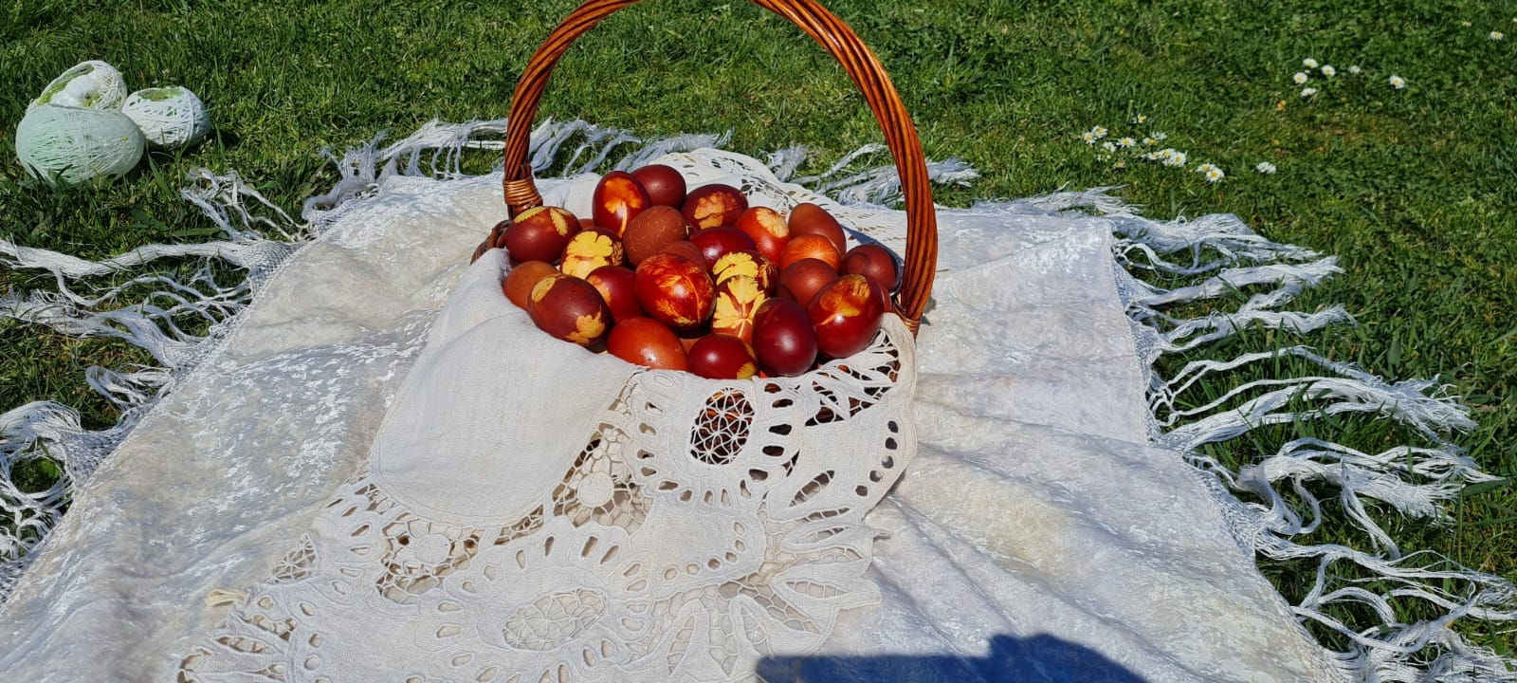
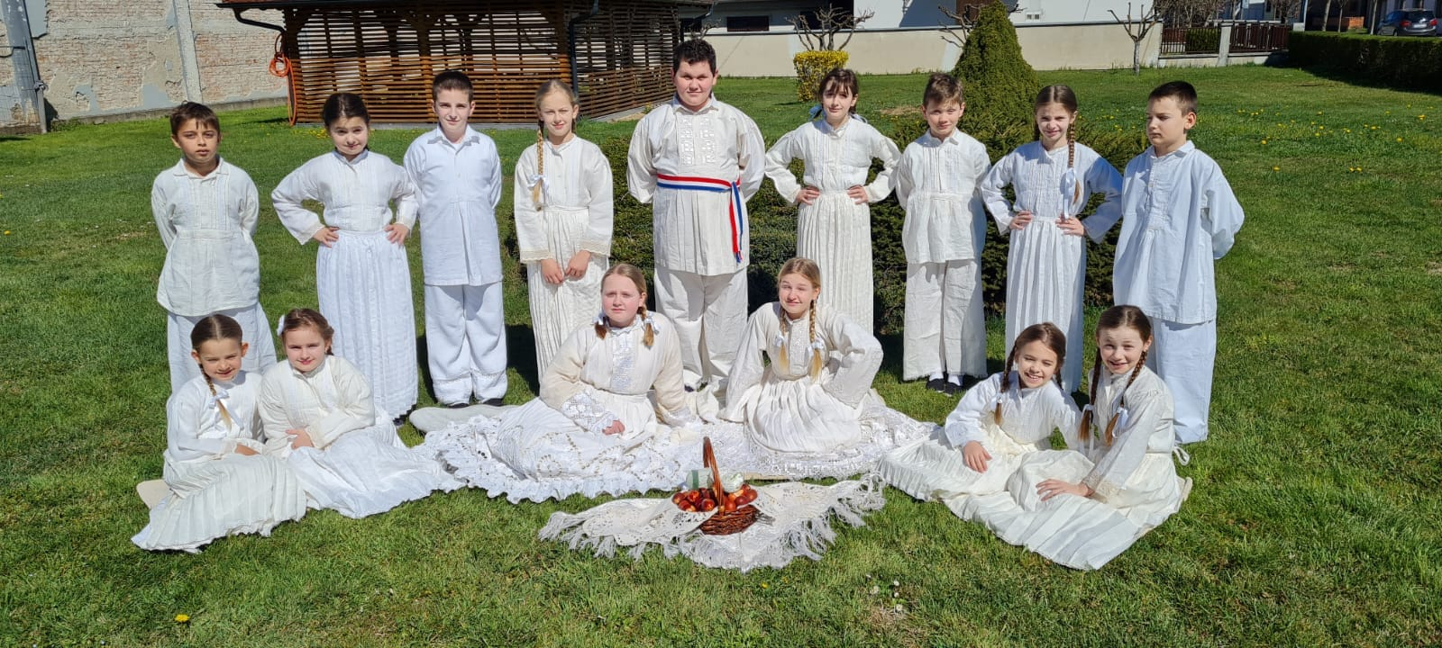

Slide 4
Veliki petak kod moje obitelji
Na Veliki petak moja obitelj posti.
Ne jedemo meso, za ručak jedemo
ribu i krumpir na salatu.
Navečer svi zajedno idemo u Crkvu.

Slide 5
Velika subota kod moje obitelji
Počinju pripreme za Uskrs.
Mama, baka i strina rade kolače i francusku salatu.
Tata i striko kuhaju šunku.
Sestra i ja bojamo i ukrašavamo jaja.
Baka radi pisanice u luku.
Navečer, na Veliku subotu cijela obitelj ide u crkvu i u košari nosimo hranu za posvetu hrane.

Slide 6
Dan Uskrsa u našoj obitelji
Na Uskrs svi zajedno idemo u Crkvu.
Imamo obiteljski ručak.
Djeca traže slatkiše koje su odrasli sakrili.

Slide 7
Jana Marenković, OŠ Glina 2022.

